Slide 1
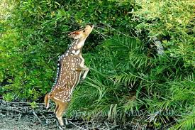
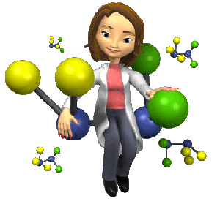
সকলকে শুভেচ্ছা

Slide 2
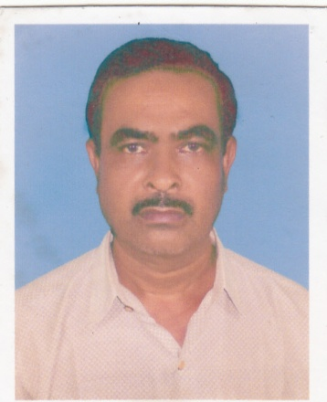
শিক্ষক পরিচিতি
উত্তম কুমার চক্রবর্তী
সহকারী:সি:শি:
হোমনা কফিল উদ্দিন পাইলট বালিকা উচ্চ বিদ্যালয়।

Slide 3
পাঠ পরিচিতি
বিষয়: জীববিজ্ঞান
অধ্যায়: জীবের পরিবেশ
শ্রেণীঃ ৯ম
সময়: 50 মিনিট
তারিখঃ17/04/2020 ইং

Slide 4
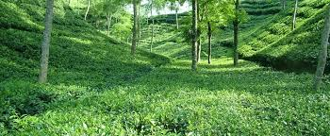
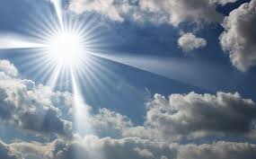
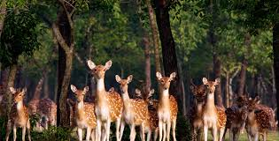
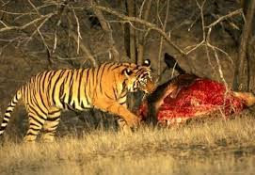
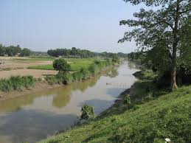
আন্তঃসম্পর্ক

Slide 5
আজকের পাঠ -------
বাস্তুতন্ত্র

Slide 6
শিখনফল
এই পাঠ শেষে শিক্ষীর্থীরা-
১। বাস্তুতন্ত্র কি তা বলতে পারবে।
২। বাস্তুতন্ত্রের বিভিন্ন উপাদান সমূহ বর্ণনা করতে পারবে।
৩। বাস্তুতন্ত্র এর উৎপাদক, খাদক, বিয়োজক সম্পর্ক নির্ণয় করতে পারবে।

Slide 7
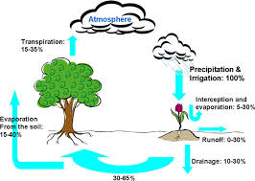
নিচের ছবিটি লক্ষ কর
সূর্য্য
বৃষ্টির পানি
মূলের সাহায্যে পানি শোষণ

Slide 8
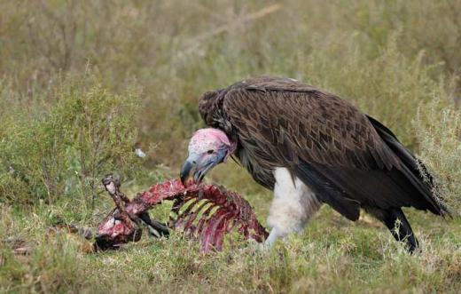
আরো একটি ছবি লক্ষ কর
সবুজ উদ্ভিদ খাদ্য তৈরী করছে
গরু ঘাস খাচ্ছে
শকুন গরুর মাংস খাচ্ছে

Slide 9
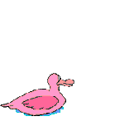
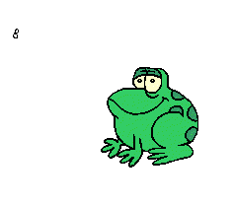
নিচের চিত্রটি লক্ষ্য করঃ
কী দেখা যাচ্ছে?
co₂
$$O_{2}$$
co2
এ রকম প্রতিটি উদ্ভিদ ও প্রাণির সাথে বিভিন্ন জড় পদার্থের যে আন্তঃসম্পর্ক তার নাম বাস্তুতন্ত্র।

Slide 10
একক কাজ
প্রশ্নঃ বাস্তুতন্ত্র বলতে কি বুঝ ?

Slide 11
সমাধান
কোন নির্দ্দিষ্ট এলাকার জীব সম্প্রদায় ঐ এলাকার জড় বস্তু ও ভৌত অবস্থার সহিত যে আন্তঃসম্পর্ক গড়ে ঊঠে তাকেই বাস্তুতুন্ত্র বলে।

Slide 12
বাস্তুতন্ত্রের উপাদান
জড়
জীব
ভৌত

Slide 13
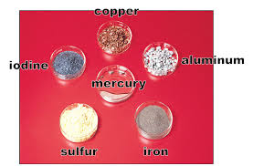
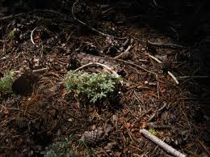
জড়
উপাদান
অজৈব বস্তু
জৈব বস্তু
Co₂
$$O_{2}$$
$$N_{2}$$
ক্যালসিয়াম, লৌহ, পানি, বায়ু, নাইট্রোজেন, অক্সিজেন, কার্বন ডাই-অক্সাইড, মাটিস্থ খনিজ পদার্থ ।
(যা কোনো জীব দেহ থেকে আসেনি)
উদ্ভিদ ও প্রাণির বর্জ্য পদার্থ বা জীবের মৃত দেহ, এরা হিউমাস নামে পরিচিত ।

Slide 14
ভৌত উপাদান
পরিবেশে সূর্যালোকের পরিমান, তাপমাত্রা, বায়ুতে জলীয়বাস্পের পরিমান, বায়ুর চাপ ও বায়ুপ্রবাহ, ইত্যাদি …..

Slide 15
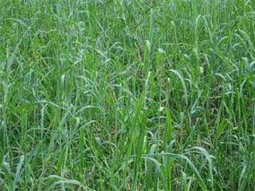
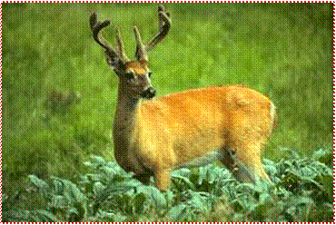
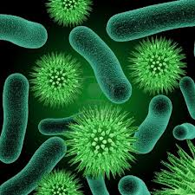
জীব উপাদান
উৎপাদক
খাদক
বিয়োজক

Slide 16
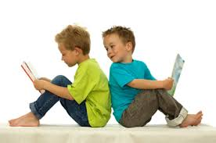
জোড়ায় কাজ
বাস্তুতন্ত্রের বিভিন্ন উপাদানের নাম লিখ।

Slide 17
সমাধান
বাস্তুতন্ত্র
জড়
ভৌত
জীব
অজৈব
খাদক
উৎপাদক
বিয়োজক
জৈব
১ম স্তরের খাদক
২য় স্তরের খাদক
৩য় স্তরের খাদক
সর্বোচ্চ খাদক

Slide 18
উৎপাদক
উৎপাদক হল সবুজ উদ্ভিদ । অন্য কথায় বলা যায় স্বভোজী।যারা নিজের খাবার নিজেই তৈরি করে, অন্য কোনো জীবের উপর খাদ্যের জন্য নির্ভর করতে হয়না।

Slide 19
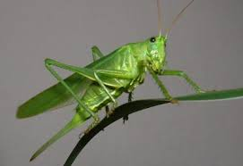
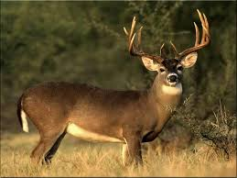
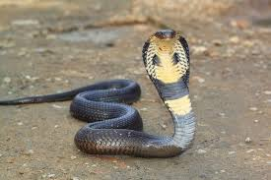
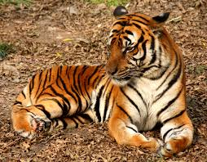
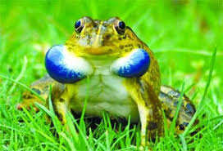
খাদক
যেসব প্রাণী খাদ্যের জন্য প্রত্যক্ষ ও পরোক্ষভাবে সবুজ উদ্ভিদের উপর নির্ভরশীল, সেসব প্রাণীই হল খাদক।

Slide 20
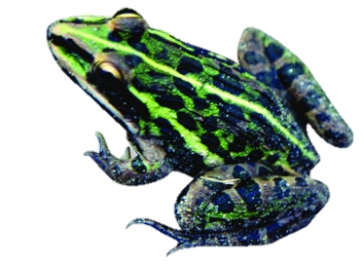
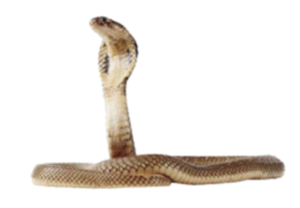
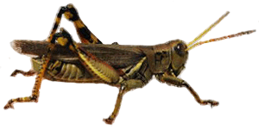
খাদক
১ম স্তরের খাদক
২য় স্তরের খাদক
৩য় স্তরের খাদক

Slide 21
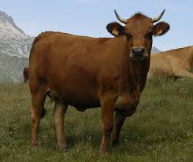
১ম স্তরের খাদক
যেসব প্রাণী সরাসরি উদ্ভিদ হতে খাদ্য গ্রহন করে তাদেরকে তৃণভোজী বা ১ম স্তরের খাদক বলা হয়।

Slide 22
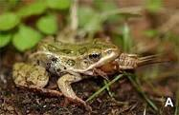
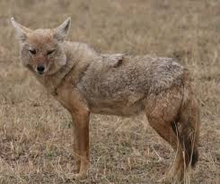
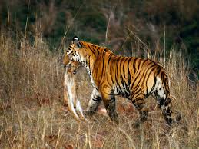
২য় স্তরের খাদক
যেসব প্রাণী ১ম স্তরের খাদককে খাদ্য হিসেবে গ্রহন করে, তাদেরকে ২য় স্তরের খাদক বলা হয়।

Slide 23
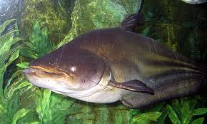
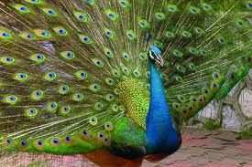
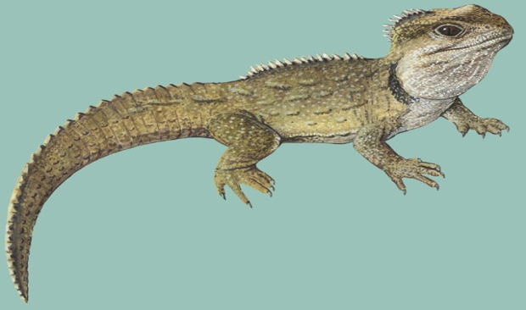
৩য় স্তরের খাদক
যেসব প্রাণী ২য় স্তরের খাদককে খেয়ে বেঁচে থাকে, তাদেরকে ৩য় স্তরের খাদক কোনো কোনো ক্ষেত্রে সর্বোচ্চ খাদক বলা হয়।

Slide 24
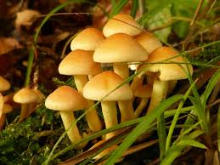
বিয়োজক
ব্যাকটেরিয়া
ছত্রাক
ব্যাকটেরিয়া ছত্রাক ইত্যাদি ক্ষুদ্রজীব বা অণুজীব উদ্ভিদ ও প্রাণীর বর্জ্য পদার্থ এবং মৃতদেহ থেকে খাদ্য গ্রহণ করে এবং বর্জ্য পদার্থ বিয়োজিত হয়ে মাটি বা পানির সাথে মিশে যায়। তাই এই অণুজীবগুলোকে বলা হয় বিয়োজক বা পরিবর্তক।

Slide 25
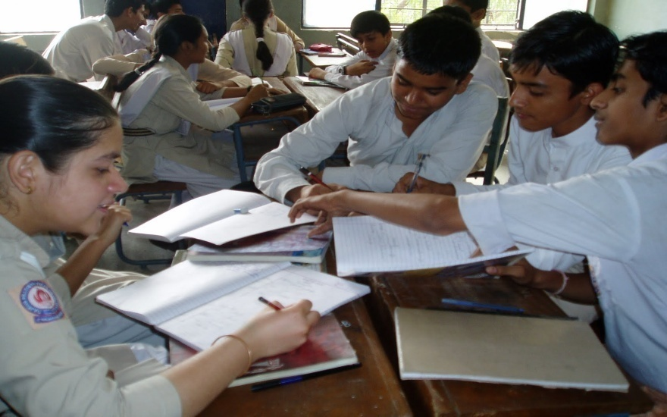
দলীয় কাজ
১ম দলঃ ধান ক্ষেতের ২টি উৎপাদকের নাম লিখ।
২য় দলঃ পুকুরের ৫টি খাদকের নাম লিখ।

Slide 26
মূল্যায়নঃ
1। বাস্তুতন্ত্রে প্রধান উপদান কয়টি ?
ক) ২ টি খ) ৩ টি গ) ৪ টি ঘ) ৫ টি
2|নিচের উৎপাদক কোনটি?
ক) ছাগল খ) আমলকি গ)ছত্রাক ঘ) পানি
3। নিচের বিয়োজক কোনটি?
ক) হরিন খ) ব্যাকটেরিয়া গ) সাপ ঘ) মানুষ

Slide 27
বাড়ীর কাজ
বাস্তুতন্ত্রের উপাদানের আন্তঃনির্ভরশীলতার মাধ্যমে পরিবেশের ভারসাম্য বজায় থাকে- 10লাইনে লিখে আনবে।

